Slide 1
بهینه سازی با روشهای گرادیانی نامقید بهار 1394 MarketCode.ir ُُ

Slide 2
مقدمه
در این پروژه ما توانستیم یک کد بهینه سازی را بر اساس روشهای بهینه سازی گرادیانی نامقید توسعه دهیم. در این کد از چهار روش شناخته شده بهینه سازی نا مقید به نامهای: روش بیشترین شیب نزول، روش گرادیان توام، روش DFP و روش BFGS استفاده شده است. همچنین در این کد از دو روش مختلف برای تعیین گام بهینه سازی استفاده شده است.

Slide 3
مسئله بهینه سازی
برای تعریف مسئله بهینه سازی نکات زیر را باید رعایت کرد:
تعیین تابع هزینه
تعیین متغیرهای طراحی
تعیین قیود مسئله
انتخاب یک روش بهینه سازی
روشهای بهینه سازی:
روشهای گرادیانی
روشهای غیرگرادیانی یا تکاملی

Slide 4
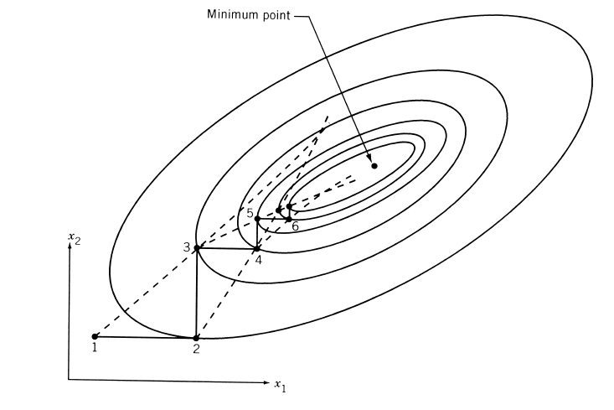
روشهای بهینه سازی گرادیانی
نیاز به محاسبه مشتق تابع هزینه به هر یک از متغیرهای طراحی
هزینه محاسباتی این روشها از روشهای تکاملی کمتر است
احتمال یافتن نقطه مینیمم محلی به جای نقطه مینمم کلی

Slide 5
توانمندی های کد
محاسبه مشتق تابع هزینه نسبت به متغیرهای مسئله
حل مسئله بهینه سازی با روشهای:
بیشترین شیب نزول
گرادیان توام
DFP
BFGS
محاسبه گام طراحی با روشهای:
روش توانی
روش بهینه سازی تک متغیره

Slide 6
روش بیشترین شیب نزول
شروع حل با یک حدس اولیه
تعیین بردار جستجو:
به روز رسانی متغیرها:
بررسی معیار همگرایی مسئله:

Slide 7
روش گرادیان توام
الگوریتم این روش مثل مانند روش قبلی است
بردار جستجو از معادله زیر بدست می آید:

Slide 8
روش DFP
الگوریتم این روش مانند سایر روشهای نامقید است.
بردار جستجو توسط معادله زیر به هنگام میشود:
ماتریس هسیان توسط معادله زیر بدست می آید:

Slide 9
روش BFGS
الگوریتم این روش مانند سایر روشهای نامقید است.
بردار جستجو توسط معادله زیر به هنگام میشود:
ماتریس هسیان توسط معادله زیر بدست می آید:

Slide 10
تعیین گام طراحی
از دو روش برای محاسبه λ استفاده میشود:
روش اول بر اساس مقدار متغیر و گرادیان مرتبط با آن بدست می آید
روش دوم از حل یک مسئله بهینه سازی برای تعیین گام طراحی استفاده می کند

Slide 11
محاسبه λ
در این روش از مقدار متغیر طراحی و گرادین آن برای محاسبه گام طراحی استفاده میشود
برای محاسبه λ از مقدار x/G به صورت زیر استفاده میشود:
مقدار بدست آمده تنها در تکرار اول محاسبه میشود
در صورت افزایش مقدار گرادیان گام طراحی دوباره توسط روابط بالا محاسبه میشود

Slide 12
محاسبه λ
روش دیگر محاسبه حل مسئله بهینه سازی تک متغیره است
در این کد از روشهای بهینه سازی تک متغیره زیر استفاده میشود
روش درونیابی مرتبه دوم
روش درونیابی مرتبه سوم
روش مستقیم تعیین ریشه

Slide 13
اعتبارسنجی کد
در این کد از یک سری توابع ریاضی برای اعتبار سنجی استفاده شده است
تابع روزن بروک:

Slide 14
اعتبارسنجی کد
نتایج بهینه سازی تابع روزن بروک با روشهای مختلف
function call | f* | x* | Optimization method
418222 | 0.0 | (0.999,0.998) | Steepest descent
3207 | 0.0 | (0.999,.998) | Conjugate gradient
519 | 0.0 | (0.999,0.999) | DFP
1590 | 0.0 | (0.999,0.999) | BFGS

Slide 15
آنچه در این کد خواهیم آموخت
حل مسائل بهینه سازی نامقید
اعمال روشهای بهینه سازی نامقید به مسئله بهینه سازی
معادلات و الگوریتم روشهای بهینه سازی نامقید
نحوه محاسبه گام طراحی
نحوه مینیمم سازی توابع هزینه ریاضی با حل مسئله بهینه سازی

